Slide 1
স্বাগতম

Slide 2
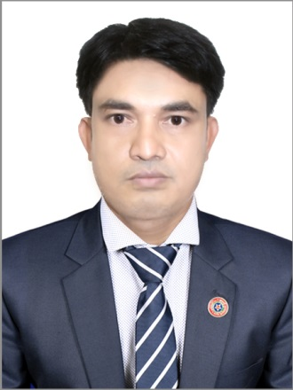
উপস্থাপনায়
জাহেদুল ইসলাম
বিএসএস (সম্মান), এমএসএস (রাষ্ট্রবিজ্ঞান)
সহকারী শিক্ষক (কম্পিউটার)
খাশবিয়ারা দাখিল মাদরাসা
মোবাইল নম্বর : ০১৯৯৭-৫৮৬১৮৮
E-mail : zahed.islam8484@gmail.com

Slide 3
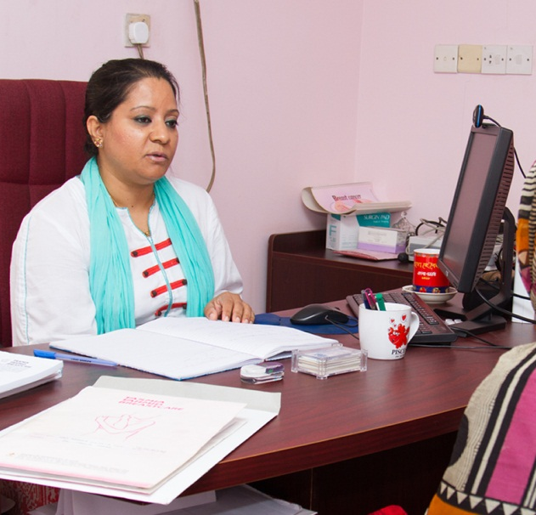
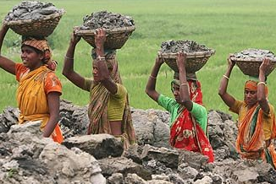

Slide 4
আজকের পাঠ-----
সমাজে নারীর ভূমিকা
অধ্যায়-৮, পাঠ-১
বিষয় : বাংলাদেশ ও বিশ্ব পরিচয়
৭ম শ্রেণি

Slide 5
শিখনফল
এই পাঠ শেষে শিক্ষার্থীরা –
১। সমাজে নারীর ভূমিকা সম্পর্কে বলতে পারবে।
২। সমাজে নারীর অবস্থান সম্পর্কে ব্যাখ্যা করতে পারবে।
৩। সমাজে নারীদের কীভাবে বঞ্চিত করা হচ্ছে বর্ণনা
করতে পারবে।

Slide 6
বেগম রোকেয়া পুরুষ ও নারীকে একটি গাড়ির দুটি চাকার সঙ্গে তুলনা করেছেন।

Slide 7
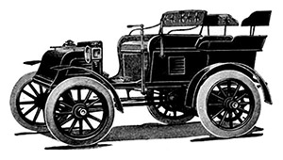
সমান চাকার গাড়ি সুন্দর চলছে
অসমান চাকার গাড়ি চলতে সমস্যা হচ্ছে

Slide 8
বাংলাদেশের সমাজে নারীর অবস্থান

Slide 9
পিতা-মাতা কন্যাকে বোঝা মনে করে,
আর পুত্রের ক্ষেত্রে তারা মনে করে –
পুত্র বড় হয়ে উপার্জন করে খাওয়াবে, সংসারের হাল ধরবে।

Slide 10
চাকরি বা অন্যান্য পেশা, মজুরিতে
নারীদের বঞ্চিত করা হচ্ছে

Slide 11
মেয়েরা পরিবার এবং সমাজে
বৈষম্য-বঞ্চনার শিকার হচ্ছে

Slide 12
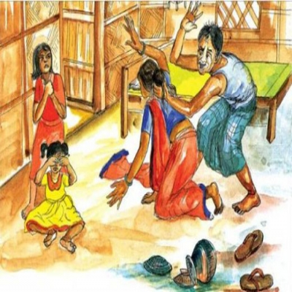
নারীদেরকে শারীরিক ও মানসিক
নানা নির্যাতন করা হচ্ছে

Slide 13
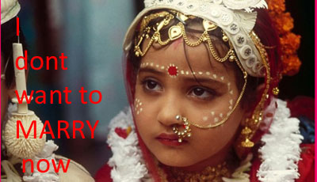
গ্রামাঞ্চলে মেয়েদের কম বয়সে বিয়ে দেওয়া হয়,
ভালো ছাত্রী হয়েও বেশি পড়ালেখার সুযোগ পায় না

Slide 14
বর্তমানে অবস্থা বদলাতে শুরু করেছে

Slide 15
দলীয় কাজ
ক-গ্রুপ :
কন্যা শিশুকে মা-বাবা বোঝা হিসেবে
ভাবেন কেন? ব্যাখ্যা করো।
খ-গ্রুপ :
সমাজে নারীদের কীভাবে বঞ্চিত করা
হচ্ছে বর্ণনা করো।

Slide 16
মূল্যায়ন
১। বেগম রোকেয়া পুরুষ ও নারীকে কীসের
সাথে তুলনা করেছেন?
২। ছেলে সন্তানের লেখাপড়ার ব্যাপারে সমাজ
আগ্রহ দেখায় কেন?
৩। মোট জনসংখ্যার কত ভাগ নারী?

Slide 17
বাড়ির কাজ
সমাজে নারীর ভূমিকা কেন গুরুত্বপূর্ণ তা ব্যাখ্যা করো।

